Slide 1

শুভেচ্ছা

Slide 2
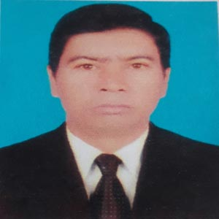
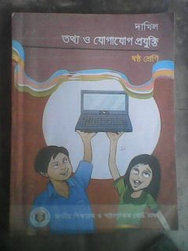
পরিচিতি
পাঠ
জাহাঙ্গীর আলম
সহকারি শিক্ষক
ফৈজুন্নেছা উচ্চ বিদ্যালয়
বিষয় : তথ্য ও যোগাযোগ প্রযুক্তি
শ্রেণি : ষষ্ঠ
অধ্যায় : চতুর্থ
পাঠ :২ (আই সিটিতে ওয়ার্ড প্রসেসরের গুরুত্ব)
সময় : ৫০ মিনিট

Slide 3
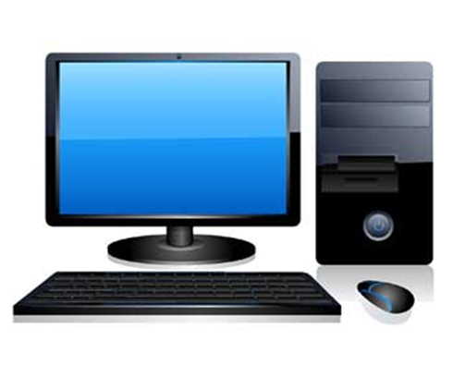

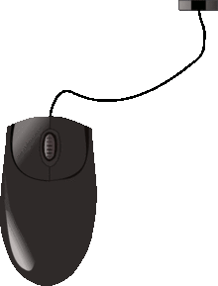
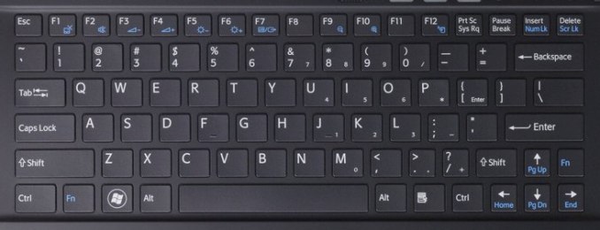

এ গুলোকে কী বলা হয়?
আইসিটির যন্ত্রপাতি
Notes:
শিক্ষক শিক্ষার্থীদের নিকট থেকে পাঠ শিরোনাম বের করার লক্ষ্যে প্রশ্ন করতে পারেন- ১। কম্পিউটার মাউস, পেনড্রাইভ এগুলোকে ICT এর কী বলা যায়- সম্ভাব্য উত্তর: আইসিটির যন্ত্রপাতি

Slide 4
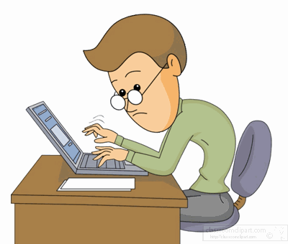
আইসিটির যন্ত্রপাতিদিয়ে কী কাজ করে বলতো ?
লেখার কাজ করে।
Notes:
শিক্ষক শিক্ষার্থীদের কাছে প্রশ্ন করতে পারেন – ১। আইসিটির যন্ত্রপাতিদিয়ে কী কাজ করে বলতো ? সম্ভাব্য উত্তর: লেখার কাজ করে।

Slide 5

আইসিটিতে কোন সফটওয়্যার লেখালেখির কাজের জন্য গুরুত্বপূর্ণ?

Slide 6
শিখনফল
এ পাঠ শেষে শিক্ষার্থীরা …
১. হাতে লেখার অসুবিধাগুলো ব্যাখ্যা করতে পারবে।
২. ওয়ার্ডপ্রসেসরের সুবিধাসমূহ ব্যাখ্যা করতে পারবে।
Notes:
এই স্লাইডটি শিক্ষকের জন্য, শিক্ষক ইচ্ছা করলে হাইড করে রাখতে পারেন অথবা দেখানো যেতে পারে।

Slide 7
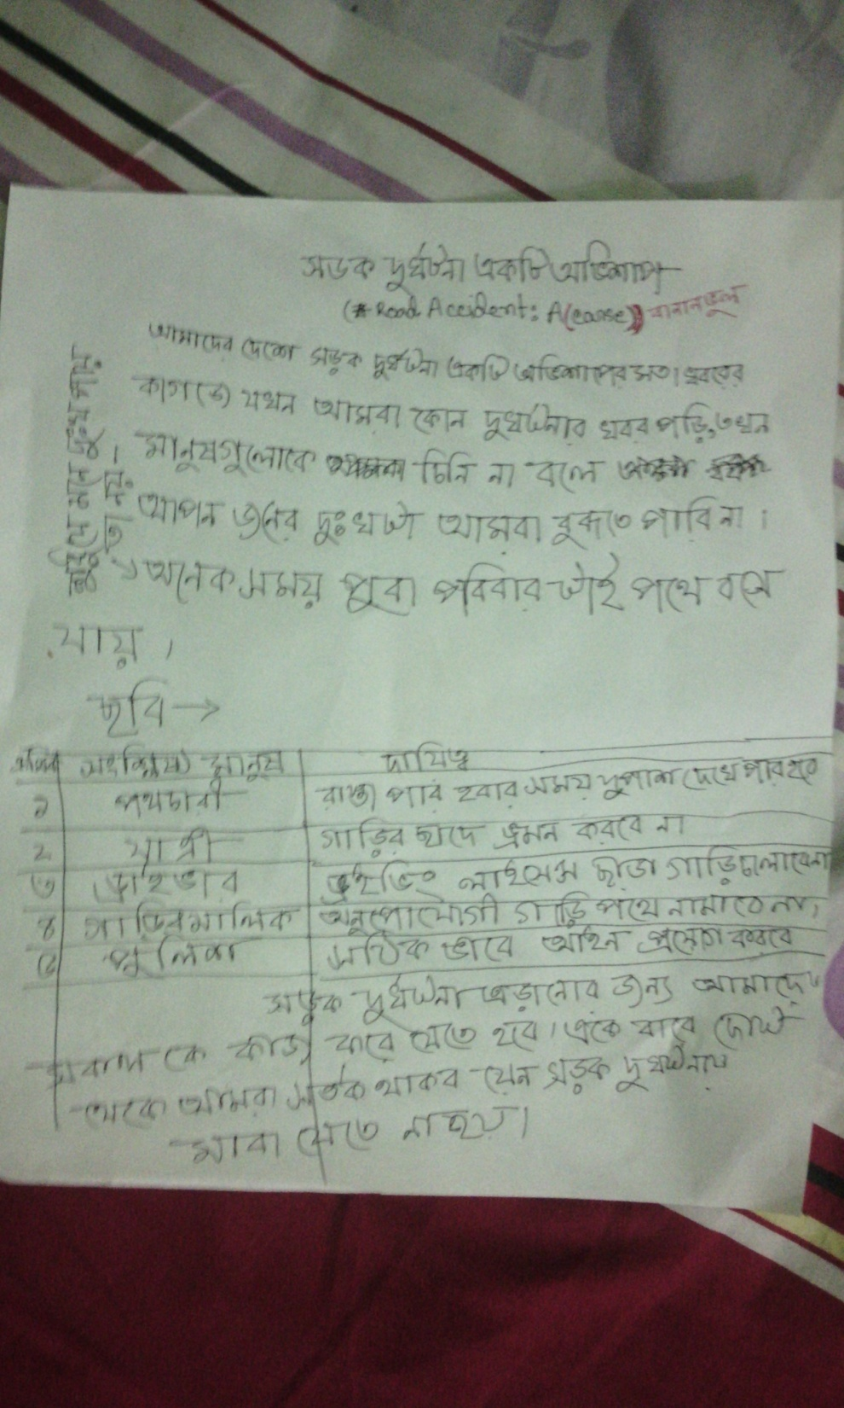
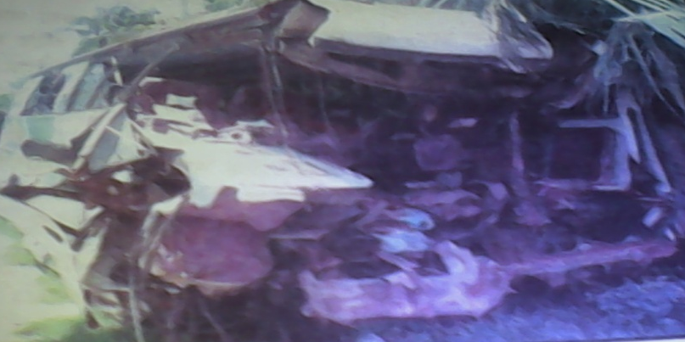
উপস্থাপনা
সড়ক দুর্ঘটনা: একটা অভিশাপ
(Road Accident : A Curse)
আমাদের দেশে সড়ক দুর্ঘটনা একটা অভিশাপের মতো। খবরের কাগজে যখন আমরা দুর্ঘটনার খবর পড়ি, তখন মানুষগুলোকে চিনি না বলে তাদের আপঞ্জনের দুঃখটা আমরা সব সময় বুঝিনা। শুধু যে মানুষ মনে দুঃখ পায় তা নয়- অনেক সময় পরিবারের যে মানুষটি রোজগার করত, হয়ত সে মানুষটি দুর্ঘটনায় মারা যায় বলে পুরো পরিবারটিই পথে বসে যায়।
সড়ক দুর্ঘটনা কমানোর জন্য আমাদের সকলের একটা দায়িত্ব আছে, সেই দায়িত্বগুলো এভাবে লাখা যায়:
সড়ক দুর্ঘটনার অভিশাপ থেকে মুক্তি পাবার জন্য আমাদের সবাইকে কাজ করে যেতে হবে। একেবারে ছোট থেকে আমরা সতর্ক থাকবো যেন আমাদের পরিচিত য়ার কাউকে সড়ক দুর্ঘটনায় মারা যাতে না হয়।
ক্রমিক নং | সংশ্লিষ্ট মানুষ | দায়িত্ব
১ | পথচারী | রাস্তা পার হবার সময় তুপাশে দেখে পার হবে।
২ | যাত্রী | গাড়ির ছাদে ভ্রমন করবে না।
৩ | ড্রাইভার | সঠিক ড্রাইভিং লাইসেন্স ছাড়া গাড়ি চালাবে না।
৪ | গাড়ির মালিক | যে সব গাড়ি চলাচলের উপযোগী নয় সে গুলো পথে নামাবে না।
৫ | পুলিশ | সটিকভাবে আইন প্রয়োগ করবে।
ওয়ার্ড প্রসেসরে লেখাটির নতুন রুপ
হাতে লেখা রুপ

Slide 8
হাতে লেখা রুপ
টেবিল
Notes:
হাতে লেখা অস্পস্ট , কাটাকাটি থাকে।

Slide 9
হাতে লেখার অসুবিধা
ভুল সংশোধন করা যায় না
নতুন লেখা প্রবেশ করানো যায় না
লেখা মুছে ফেলা যায় না
লেখা ছোট বড় করা যায় না
লেখায় বিভিন্ন কালার করা যায় না
বক্স আকারে লাখা যায় না
ছবি সংযোজন করা যায় না
টেবিল আকারে লাখা যায় না
সংরক্ষন করাএবং কপি করা যায় না
Notes:
শিক্ষক হাতে লেখার অসুবিধা গুলো আরো ব্যাপকভাবে আলোচনা করতে পারেন।

Slide 10
জোড়ায় কাজ
ছবিটি দেখে হাতে লেখার অসুবিধা গুলো লেখ

Slide 11
ওয়ার্ড প্রসেসরে লেখাটির নতুন রুপ
সড়ক দুর্ঘটনা: একটা অভিশাপ
(Road Accident : A Curse)
আমাদের দেশে সড়ক দুর্ঘটনা একটা অভিশাপের মতো। খবরের কাগজে যখন আমরা দুর্ঘটনার খবর পড়ি, তখন মানুষগুলোকে চিনি না বলে তাদের আপঞ্জনের দুঃখটা আমরা সব সময় বুঝিনা। শুধু যে মানুষ মনে দুঃখ পায় তা নয়- অনেক সময় পরিবারের যে মানুষটি রোজগার করত, হয়ত সে মানুষটি দুর্ঘটনায় মারা যায় বলে পুরো পরিবারটিই পথে বসে যায়।
সড়ক দুর্ঘটনা কমানোর জন্য আমাদের সকলের একটা দায়িত্ব আছে, সেই দায়িত্বগুলো এভাবে লাখা যায়:
সড়ক দুর্ঘটনার অভিশাপ থেকে মুক্তি পাবার জন্য আমাদের সবাইকে কাজ করে যেতে হবে। একেবারে ছোট থেকে আমরা সতর্ক থাকবো যেন আমাদের পরিচিত য়ার কাউকে সড়ক দুর্ঘটনায় মারা যাতে না হয়।
ছবি সংযোজন
ক্রমিক নং | সংশ্লিষ্ট মানুষ | দায়িত্ব
১ | পথচারী | রাস্তা পার হবার সময় তুপাশে দেখে পার হবে।
২ | যাত্রী | গাড়ির ছাদে ভ্রমন করবে না।
৩ | ড্রাইভার | সঠিক ড্রাইভিং লাইসেন্স ছাড়া গাড়ি চালাবে না।
৪ | গাড়ির মালিক | যে সব গাড়ি চলাচলের উপযোগী নয় সে গুলো পথে নামাবে না।
৫ | পুলিশ | সটিকভাবে আইন প্রয়োগ করবে।
সুন্দর করে টেবল আঁকা
Notes:
ওয়ার্ড প্রসেসরে লেখাটির নতুন রুপ ১। ছবি সংযোজন ২। সুন্দর করে টেবল আঁকা

Slide 12
কম্পিউটারে লেখার সুবিধা
ভুল সংশোধন করা যায়
নতুন লেখা প্রবেশ করানো যায়
লেখা মুছে ফেলা যায়
লেখা ছোট বড় করা যায়
লেখায় বিভিন্ন কালার করা যায়
বক্স আকারে লেখা যায়
ছবি সংযোজন করা যায়
টেবিল আকারে লেখা যায়
সংরক্ষন করাএবং কপি করা যায়
Notes:
শিক্ষক হাতে লেখার সুবিধা গুলো আরো ব্যাপকভাবে আলোচনা করতে পারেন।

Slide 13
দলগত কাজ
সড়ক দুর্ঘটনা: একটা অভিশাপ
(Road Accident : A Curse)
আমাদের দেশে সড়ক দুর্ঘটনা একটা অভিশাপের মতো। খবরের কাগজে যখন আমরা দুর্ঘটনার খবর পড়ি, তখন মানুষগুলোকে চিনি না বলে তাদের আপঞ্জনের দুঃখটা আমরা সব সময় বুঝিনা। শুধু যে মানুষ মনে দুঃখ পায় তা নয়- অনেক সময় পরিবারের যে মানুষটি রোজগার করত, হয়ত সে মানুষটি দুর্ঘটনায় মারা যায় বলে পুরো পরিবারটিই পথে বসে যায়।
সড়ক দুর্ঘটনা কমানোর জন্য আমাদের সকলের একটা দায়িত্ব আছে, সেই দায়িত্বগুলো এভাবে লাখা যায়:
সড়ক দুর্ঘটনার অভিশাপ থেকে মুক্তি পাবার জন্য আমাদের সবাইকে কাজ করে যেতে হবে। একেবারে ছোট থেকে আমরা সতর্ক থাকবো যেন আমাদের পরিচিত য়ার কাউকে সড়ক দুর্ঘটনায় মারা যাতে না হয়।
ক্রমিক নং | সংশ্লিষ্ট মানুষ | দায়িত্ব
১ | পথচারী | রাস্তা পার হবার সময় তুপাশে দেখে পার হবে।
২ | যাত্রী | গাড়ির ছাদে ভ্রমন করবে না।
৩ | ড্রাইভার | সঠিক ড্রাইভিং লাইসেন্স ছাড়া গাড়ি চালাবে না।
৪ | গাড়ির মালিক | যে সব গাড়ি চলাচলের উপযোগী নয় সে গুলো পথে নামাবে না।
৫ | পুলিশ | সটিকভাবে আইন প্রয়োগ করবে।
ছবিটি দেখে ওয়ার্ড প্রসেসরে লেখার সুবিধা গুলো লিখ।
Notes:
শিক্ষার্থী যদি ৩০ জন হয় তাহলে তাদেরকে ৫ দলে বিভক্ত করে দলগত কাজ দেওয়া যেতে পারে।

Slide 14
মূল্যায়ন
১. সড়ক দুর্ঘটনা এড়ানোর জন্য আমাদের কী করা উচিত?
২. হাতে লেখার চেয়ে ওয়ার্ড প্রসেসরে লেখা কী অধিকতর
সুবিধাজনক?
৩. ওয়ার্ড প্রসেসরে লেখার দুইটি সুবিধা বল?

Slide 15
বাড়ির কাজ
১। হাতে লেখা এবং ওয়ার্ড প্রসেসরে লেখার মধ্যে কী কী পার্থক্য পরিলক্ষিত হয় তা ব্যাখ্যা কর।

Slide 16
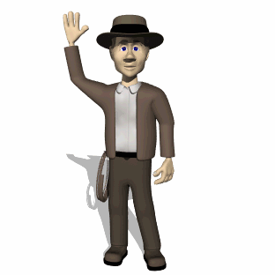
ধন্যবাদ

